Slide 1
Příprava bakalářské práce
CÍLEM JE NAUČIT SE PRACOVAT S ODBORNOU LITERATUROU A VYPRACOVAT KRITICKOU REŠERŠI NA ZVOLENÉ TÉMA
příprava během letního semestru
vyhledávání literatury
výběr a analýza nejpodstatnějších částí textu
konzultace se školitelem
školitel je "rádcem" studenta = student nese odpovědnost za přípravu a zpracování bakalářské práce (externí školitel – interní konzultant)
školitel uděluje za průběžnou aktivitu zápočet za Bakalářský projekt II., zápočet se uděluje ještě před odevzdáním bakalářské práce!
kvalita finálního textu bakalářské práce není předmětem zápočtu, je posuzována v rámci obhajoby bakalářské práce

Slide 2
Bakalářská práce - zaměření
jedná se o literární rešerši (jsou-li obsaženy i vlastní výsledky, komise k nim nesmí přihlížet), jedná se o odborný text
neakceptovatelné je:
pouhé přejímání poznatků z učebnic, populárních časopisů či dalších médií určených laické veřejnosti
významné přejímání poznatků ze sekundárních citací; pokud práce obsahuje sekundární citace, tyto musí být dobře a jasně citovány jako převzaté v textu i v seznamu literatury
kopírování či napodobování podstatné části jiného odborného textu (plagiátorství); plagiátem je i prostý překlad cizího odborného textu, který je vydávaný za vlastní … a pozor na autoplagiátorství!

Slide 3
vědecké časopisy a vědecké informační databáze jsou hlavním zdrojem
"riskantní" je užívání sekundárních citací; ty by měly být používány jen výjimečně
práce musí být zadána a zpracována jako literární rešerše a je hodnocena podle kvality provedené rešerše a analýzy problému
Kde najdu literaturu k tématu?
- V knihovně
- Na internetu, např. databáze:
Web of science https://webofknowledge.com/
PubMed http://www.ncbi.nlm.nih.gov/pubmed

Slide 4
Co je to plagiát?
Plagiát je umělecké nebo vědecké dílo, jež někdo jiný než skutečný autor neprávem vydává za své. Taková činnost se nazývá plagiace, případně plagiarismus.
Takové jednání je zcela nepřípustné a povede k
neobhájení bakalářské práce
disciplinárnímu řízení
http://cs.wikipedia.org/wiki/Plagi%C3%A1t
Kontrola závěrečných prací na UK
Opatření rektora UK č. 15/2019 „Porovnávání textů závěrečných prací …“
Kontrola proběhne prostřednictvím SIS - systém Theses.cz
Po odevzdání elektronické verze práce je porovnání provedeno automaticky,
výsledek je přístupný studentovi, školiteli, oponentovi a všem členům komise
Jako „plagiát“ mohou být označeny i shodně citované práce/zdroje
Konečné rozhodnutí zda se jedná o podezření na plagiát – komise pro SZZK,
pokud ano - disciplinární řízení

Slide 5
Co nedělat
CTRL C CTRL V ( CTRL S Alt F4)
Přímý překlad z angličtiny
Vždy nutno citovat zdroj informace
Přebírání (překládání) větších částí textů je nepřípustné, i když citujete.
Co dělat?
- Vždy všechny použité myšlenky, obrázky a fakta řádně odcitovat (co není citováno, bude považováno za vaši vlastní tvorbu).
- Nepřebírat text jako takový, přebírat myšlenky a fakta, a ty pak
transformovat do VLASTNÍHO textu (a navíc citovat).
- Konzultovat se školitelem postup na práci, včetně použité literatury.

Slide 6
Používání AI při psaní bakalářské práce
Oficiální stanovisko fakulty: „Nástroje umělé inteligence (artificial intelligence, AI), včetně generativních jazykových modelů a chatbotů (jako např. ChatGPT), představují jeden z možných informačních zdrojů využitelných při výuce a akademické práci, a PřF UK proto explicitně nezakazuje jejich využívání. Každý výstup vygenerovaný pomocí nástrojů AI, který je použitý v seminární, kvalifikační nebo vědecké práci, však musí být autorem řádně citován, stejně jako jiné použité zdroje informací. Vydávání výstupů uměle vygenerovaných nástroji AI za výsledky vlastní práce je plagiátorství a bude takto posuzováno a postihováno v souladu s platnými principy etiky vědecké práce UK.“

Slide 7
Bakalářská práce - struktura
práce se nahrává do SISu a odevzdává 1x v tištěné podobě. Tištěná verze se nově již neodevzdává.
práce může být česky, slovensky nebo anglicky
obvyklá délka - dle oboru, rozsah max. do 40 stran (včetně příloh)
Pod pojmem strana se rozumí text o velikosti písma 11 či 12, řádkování 1,5 a maximální šířce okrajů 2,5 cm, počet znaků na řádku minimálně 70
dodržení rozsahu a struktury se zohledňuje při známkovém hodnocení, překročení rozsahu se posuzuje jako nedostatek práce

Slide 8
Titulní strana
podoba je určena Opatřením děkana 22/2017

Slide 9
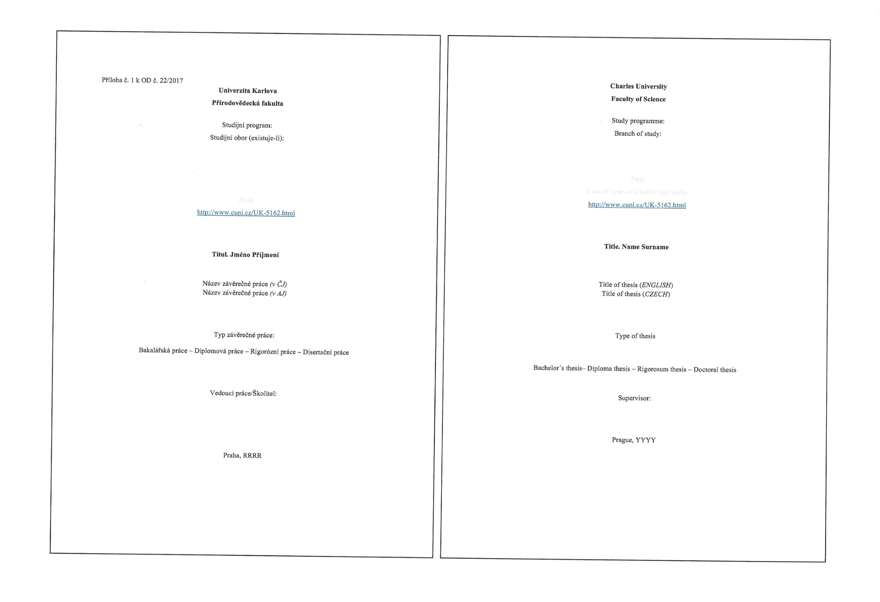
Dle Opatření děkana 22/2017: název VŠ je UNIVERZITA KARLOVA

Slide 10
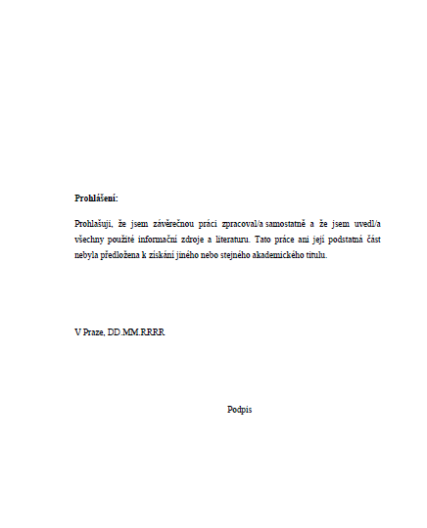
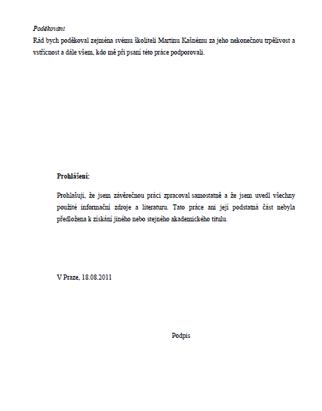

Slide 11
Abstrakty a klíčová slova
Abstrakty + klíčová slova se nepočítají do celkového počtu stran práce.
Každý abstrakt má délku maximálně 1450 znaků včetně mezer, povinně se uvádí v češtině/slovenštině a zároveň angličtině; obě jazykové verze jsou vyžadovány i u anglicky psaných prací.
Klíčová slova (5-10) v češtině/slovenštině a zároveň angličtině mají vystihovat zaměření práce (pro potřeby budoucí katalogizace v knihovnách); obě jazykové verze jsou vyžadovány i u anglicky psaných prací.
Tyto části jsou zahrnuty do bakalářské práce, nicméně se ještě zvlášť nahrávají do SISu = klíčová slova jako součást vypsané práce, abstrakty se vkládají při nahrávání celé práce (při odevzdávání).

Slide 12
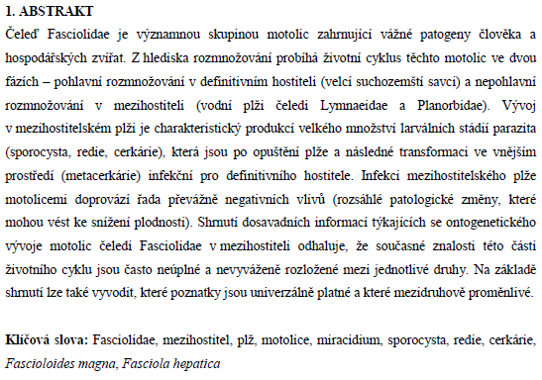

Slide 13
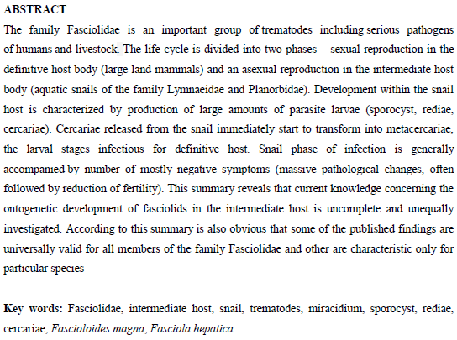

Slide 14
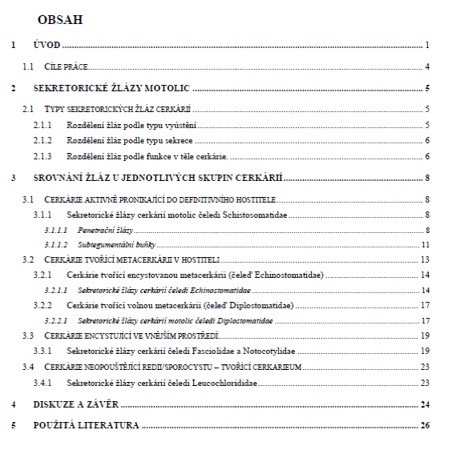
Obsah, který se nepočítá do celkového počtu stran práce.
stránkování (rozsah práce) se počítá až od kapitoly „Úvod“ – je vhodné toto zohlednit i při číslování stran

Slide 15
Úvod
představení problému, o němž práce pojednává a vymezení cíle (cílů) práce
představení by mělo být stručné a výstižné (např. 1-2 strany textu)
touto částí začíná „počítání“ stran

Slide 16
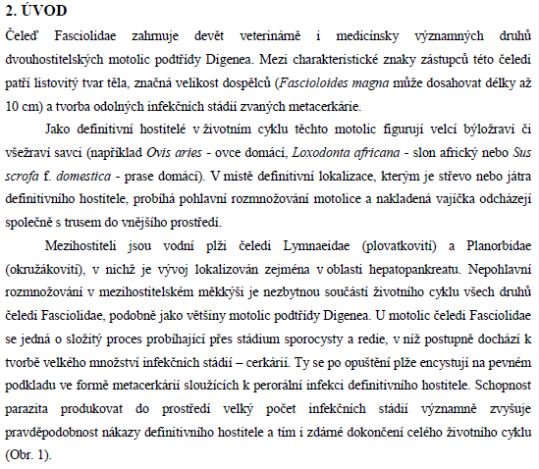

Slide 17
Vlastní rešerše
hlavní=nejobsáhlejší část práce
zpracování původních literárních poznatků, interpretace různých pohledů pro a proti, upozornění na případné nedostatky studií, zdůraznění nosných literárních informací
kvalitní rešerše je podmíněna tím, zda student tématu rozumí
stručně lze zmínit možné směry vlastní práce (metodiky, design pokusů, způsob hodnocení, potenciální problémy a omezení)

Slide 18
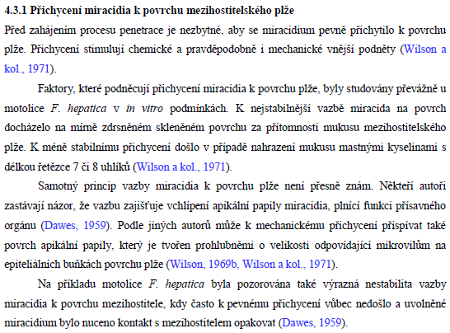

Slide 19
Závěr
stručný, krátký, výstižný
Co z předložené rešerše vyplývá?
Kde jsou poznatky nedostatečné?
Jaké jsou proto aktuální směry výzkumu?
Jak by mohlo magisterké studium (diplomová práce) navazovat na tyto aktuální směry?
... apod.

Slide 20
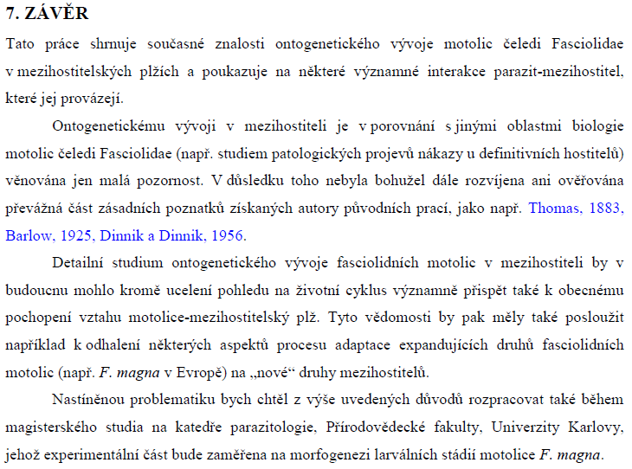

Slide 21
Přehled použité literatury
v různých oborech různé normy a zvyklosti
pozor na jednotnou úpravu citací
kladně hodnoceno je zejména použití primárních citací (= pročtení a zpracování publikací, které poprvé popisují nové zjistění/nový objev)
sekundární citace (= tedy zprostředkované např. nějakým souborným článkem) by měly být užívány výjimečně
sekundární citace je v seznamu použité literatury žádoucí označit (např. *)
v textu i seznamu literatury je v těchto případech žádoucí uvádět i primární citační zdroj
možná podoba citace v textu:
Novák a kol. (1956; cit. dle Nováčka a kol. 1996)
(Novák a kol. 1956; cit. dle Nováčka a kol. 1996)

Slide 22
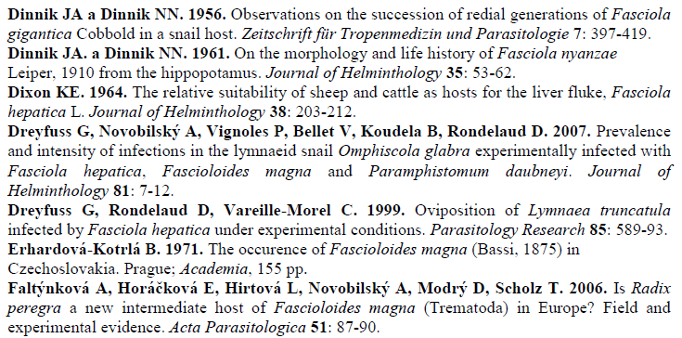

Slide 23
Přílohy
tabulky, grafy, obrázky - pokud nejsou uvedeny přímo v textu; započítávají se do celkového počtu stran
samostatné přílohy i grafické součásti vložené přímo do textu se číslují, číslování obvykle respektuje pořadí citování přílohy (tabulky, grafu, obrázku) v textu
záhlaví (název) by mělo stručně, ale výstižně popisovat přílohu či grafickou součást textu, legenda by měla poskytnout vysvětlení zkratek a další detaily
autoři převzatých grafických součástí by měli být citováni

Slide 24
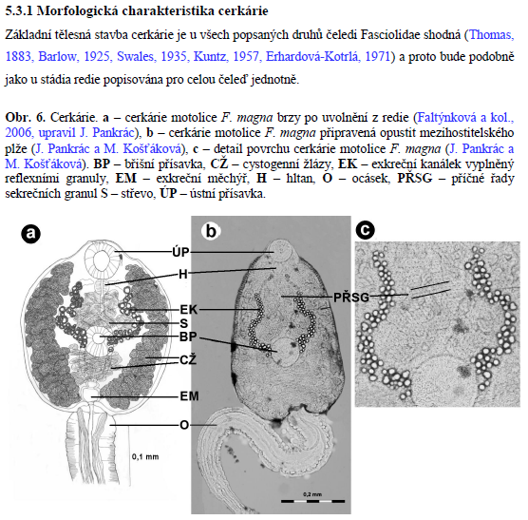

Slide 25
Pozor na nadužívání obrázků, grafů a tabulek na úkor vlastního textu BP! Komise pozná, kdy obrázky tvoří jen vycpávku a kdy je rešerše příliš krátká. Totéž platí pro zahrnutí případných vlastních výsledků výzkumu v BP, které navíc komise ani nesmí hodnotit. Příliš krátká rešerše (minimální rozsah textu není oficiálně stanoven) vede ke sníženému hodnocení nebo neobhájení práce.

